Slide 1
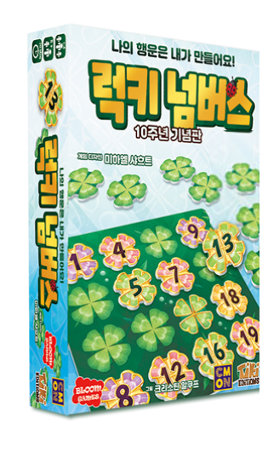
Notes:
본 PPT 자료는 ㈜보드엠의 저작물입니다.
웹사이트(http://boardmfactory.com)에서 다운로드 받은 최신 버전으로 활용하실 것을 권합니다.
슬라이드 노트는 이 공지 부분을 제외하고 자유로운 수정이 가능합니다.
PPT 화면 부분은 필요에 따라 임의 수정/활용 가능하나, 수정된 버전을 무단 배포하는 것은 금지합니다.
자료 관련 건의사항/문의는 settler@boardm.co.kr 혹은 카카오톡 보드엠으로 문의해 주세요.

Slide 2
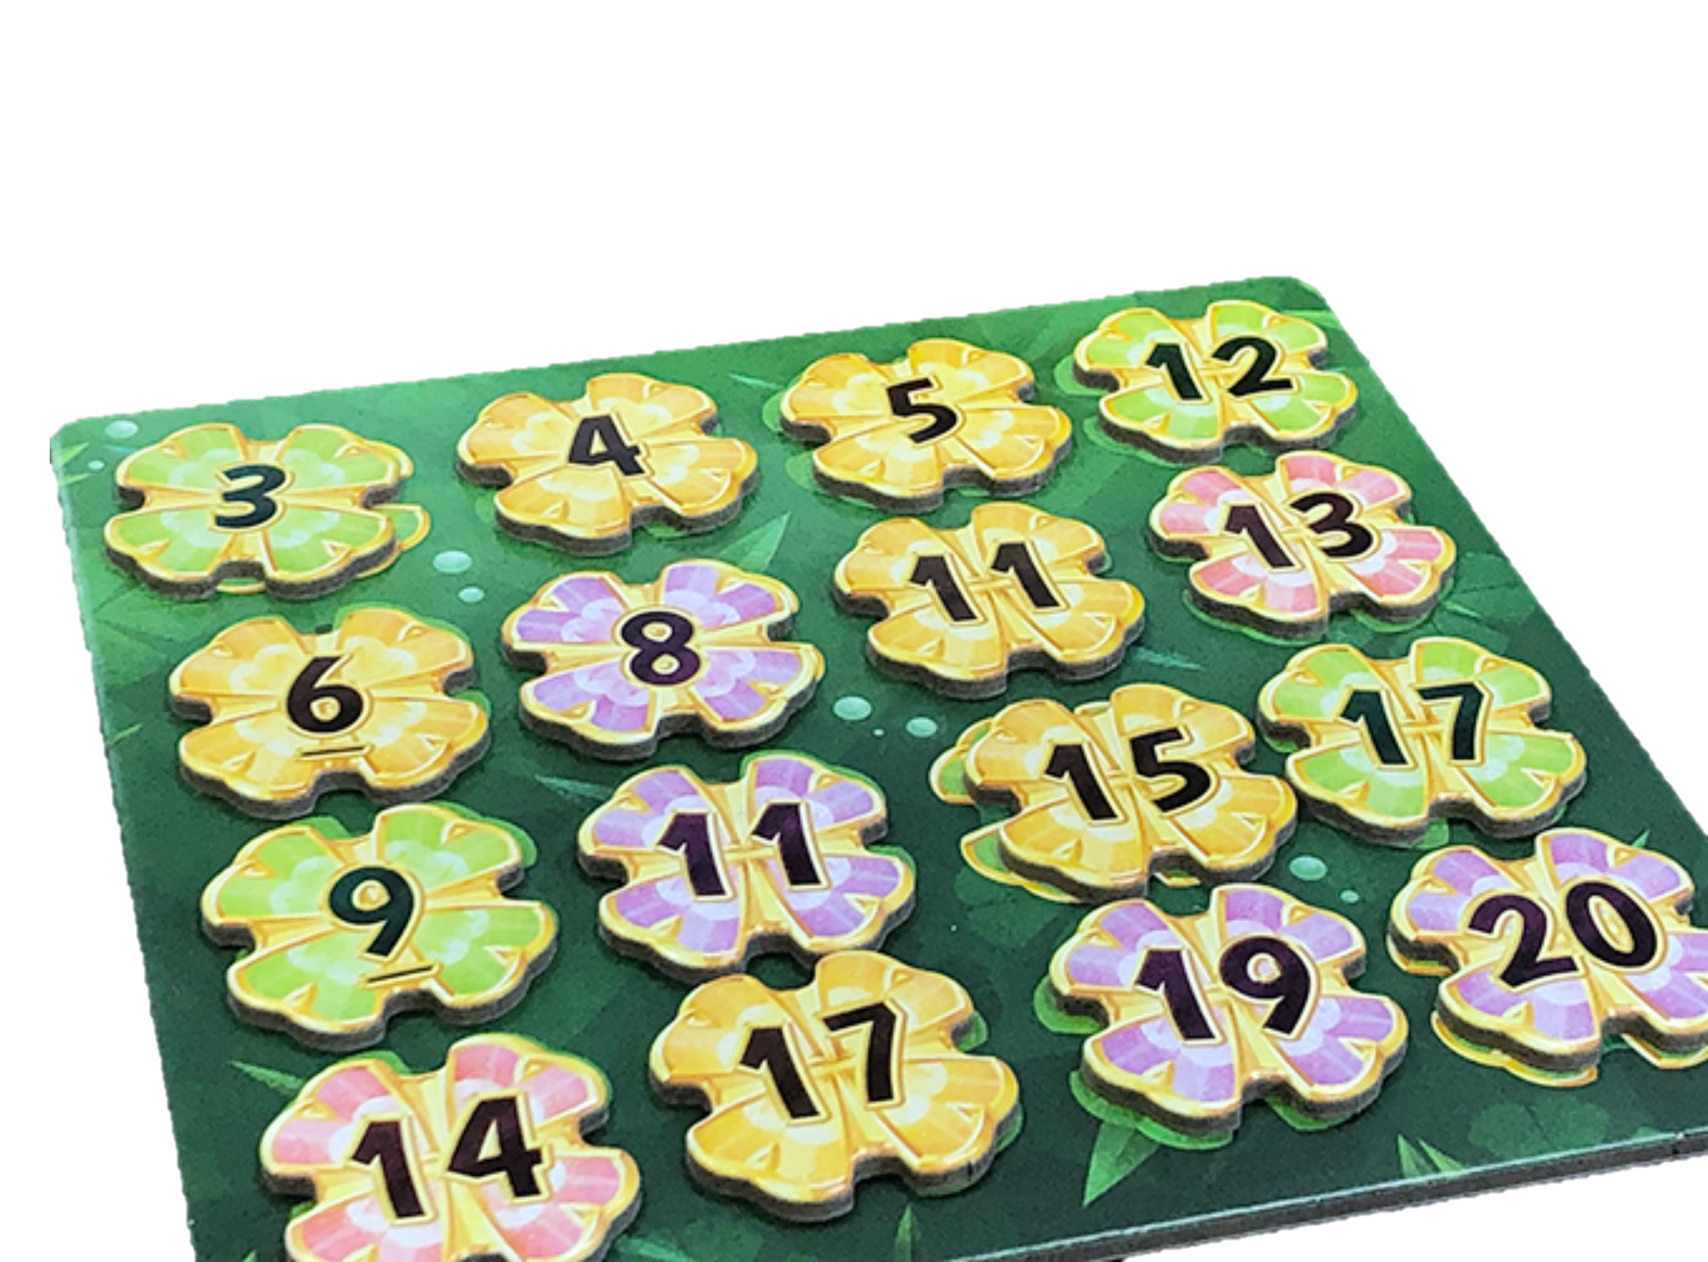
는
오름차순의 규칙에 맞게
무작위로 뽑은 타일을 놓는 게임입니다

Slide 3
게임보드 4장
클로버 타일 80개 (4가지 색, 각각 20개)
규칙서
※ 타일 색깔은 게임 준비 시 세트를 구분할 때만 필요.
Notes:
인원수가 3명 이하라면 타일 일부를 빼고 플레이해야 하기 때문에 조금 혼동할 수 있습니다. 2~3인 테이블은 이 설명과 함께 색상별로 타일을 미리 나눠 달라는 부탁을 하셔도 좋습니다.

Slide 4
1.
게임 인원 수만큼의 세트를 뒤집은 뒤 섞습니다.
(세트는 타일 색깔로 구분!)
Notes:
실제 게임은 주머니에 모두 넣어서 사용하는 것도 가능합니다. 다만, 테이블이 넉넉하다면 주머니를 주고 받고 플레이를 하는 대신에, 플레이 매트등을 깔아 놓고 타일을 모두 한 쪽에 뒤집어 놓고 하는 것이 더 좋은 편입니다.

Slide 5
각자 게임 보드를 갖고
타일 4개를 뽑아 게임 보드의 준비 자리(금 테두리)에 오름차순으로 놓습니다.
2.
이제 게임을 시작합니다!
Notes:
이 부분은 좀 더 어려운 난이도를 위해서 다르게 할 수 도 있습니다. 추후에 개별적으로 규칙서를 참고하시면 되겠습니다.

Slide 6
자신의 차례에는
두 가지 행동 중 한 가지를 합니다.
Notes:
이 페이지 다음에 설명할 두 가지 행동 (A,B) 중 한 가지만 하는 것입니다. A와 B를 모두 하는 것이 아니니 유의하세요.

Slide 7
A.
할 수 있는 행동 한 가지!
뒷면으로 놓은 클로버 1개를 가져와서
공개 후 자신의 보드 위에 놓습니다.
놓을 수 없거나, 놓기 싫다면
공개해서 다시 되돌려 놓습니다.
Notes:
타일을 자기만 보는 것이 아닌, 모두가 볼 수 있돌고 공개를 하는 겁니다. 특히 주머니 사용할 때는 뽑아서 자기만 먼저 보고 고민을 하는 경우가 있는데, 타일을 선택했다면 '일단 모두에게 공개하고' 진행한다는 점을 강조해 주세요.

Slide 8
B.
할 수 있는 행동 또 한 가지!
앞면으로 놓인 클로버 중 1개를
가져와서 놓습니다.
Notes:
공개된 타일은 모두가 사용할 수 있다는 점을 강조해 주세요. 내가 보고 사용안하거나 교환한 타일을 나만 쓸 수 있는 것이 아닙니다. 일단 숫자가 보이는 타일은 모두 한 군데 늘어놓아야 합니다.

Slide 9
타일을 놓을 때는 다음 규칙을 지켜야 합니다!
왼쪽에서 오른쪽으로, 위에서 아래로 숫자가 커져야 합니다 (같아도 X!).
빈 자리에 놓을 수 도 있고,
이미 보드 위에 있는 타일과
교환할 수 도 있습니다.
※ 교환을 했다면, 원래 있던 타일은 공개해 놓습니다.

Slide 10
가장 먼저 자신의 보드 16칸을 다 채우면 승리!

Slide 11
상대방 눈치도 보면서 차분하게 내 숫자들을
채워 나가야 승리합니다!

